Slide 1
Інструменти графічного редактор OOo4KIDS DRAW
Урок 13

Slide 2
Перевіримо домашнє завдання
Відкриємо сторінку 29.

Slide 3
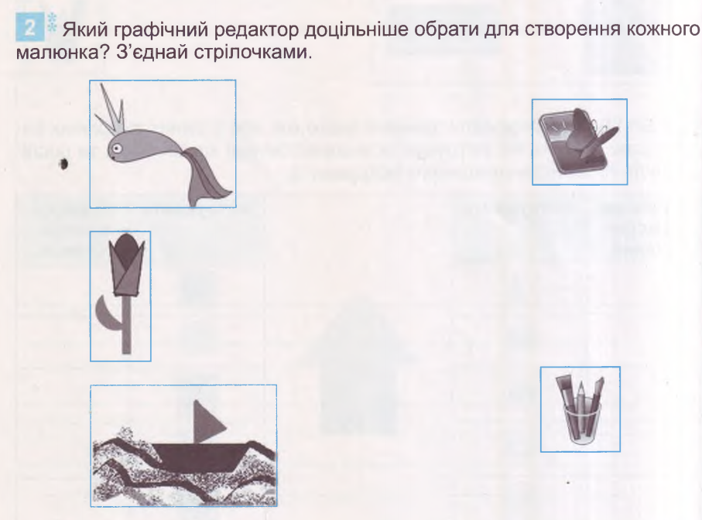

Slide 4
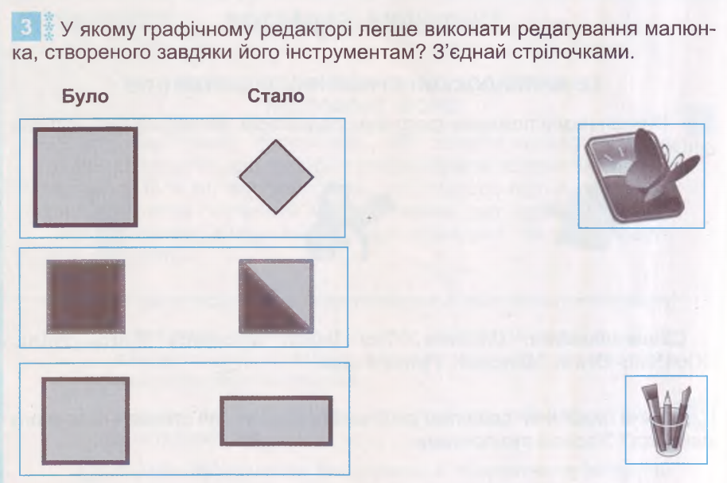

Slide 5
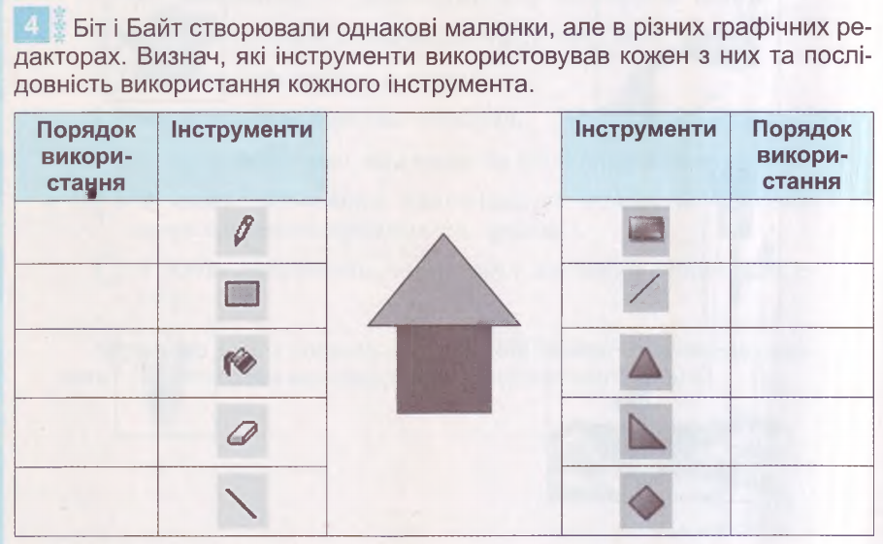
2
2
3
1
1

Slide 6
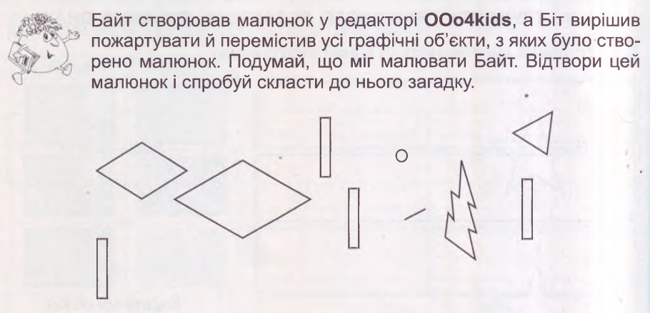

Slide 7
Інструменти графічного редактор OOo4KIDS DRAW
Урок 13

Slide 9
Запустіть програму OOo4 kids Draw. Тепер розглянемо разом інструменти

Slide 13
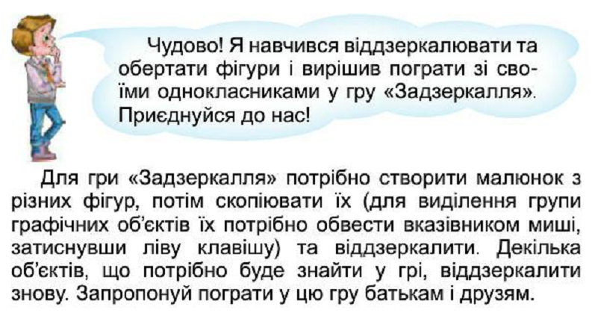

Slide 14
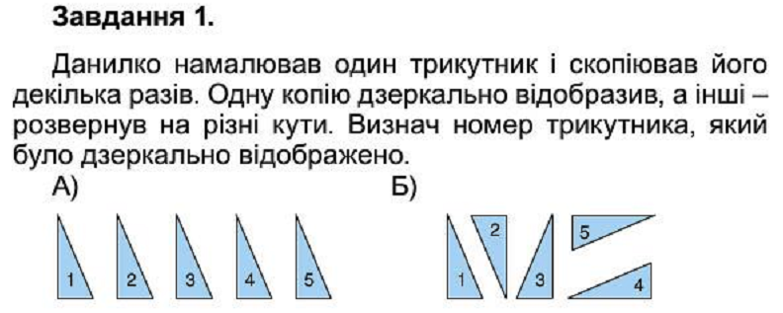

Slide 16
Відкриваємо зошит на сторінці 32

Slide 18
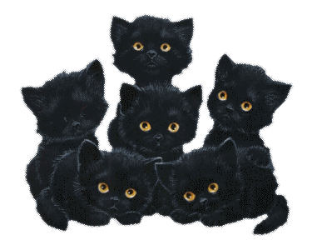

Slide 28
БЕРЕЖІТЬ ЗІР!
Оформлення – ресурси Інтернету

Slide 29
Робота за комп’ютером

Slide 30
Домашнє завдання
Закінчити в зошиті урок 13

